Slide 1
Презентация организации
МБОУ СОШ №15 ст.Роговской

Slide 2
Официальное полное наименование - муниципальное бюджетное общеобразовательное учреждение средняя общеобразовательная школа № 15 имени Героя Российской Федерации Е.Д.Шендрика муниципального образования Тимашевский район
Сокращённое наименование - МБОУ СОШ №15
Адрес: 352725, Краснодарский край, Тимашевский район, станица Роговская, улица Ленина 103
Представительств и филиалов - нет
Наши контакты: Тел. 8(861-30) 6-4-38, Факс 8(861-30) 66-4-37, E-mail: School15@tim.kubannet.ru
Официальный сайт - http://school15.tim.kubannet.ru/
Режим работы:
Пн-Сб с 8:00 по 17:00

Slide 3
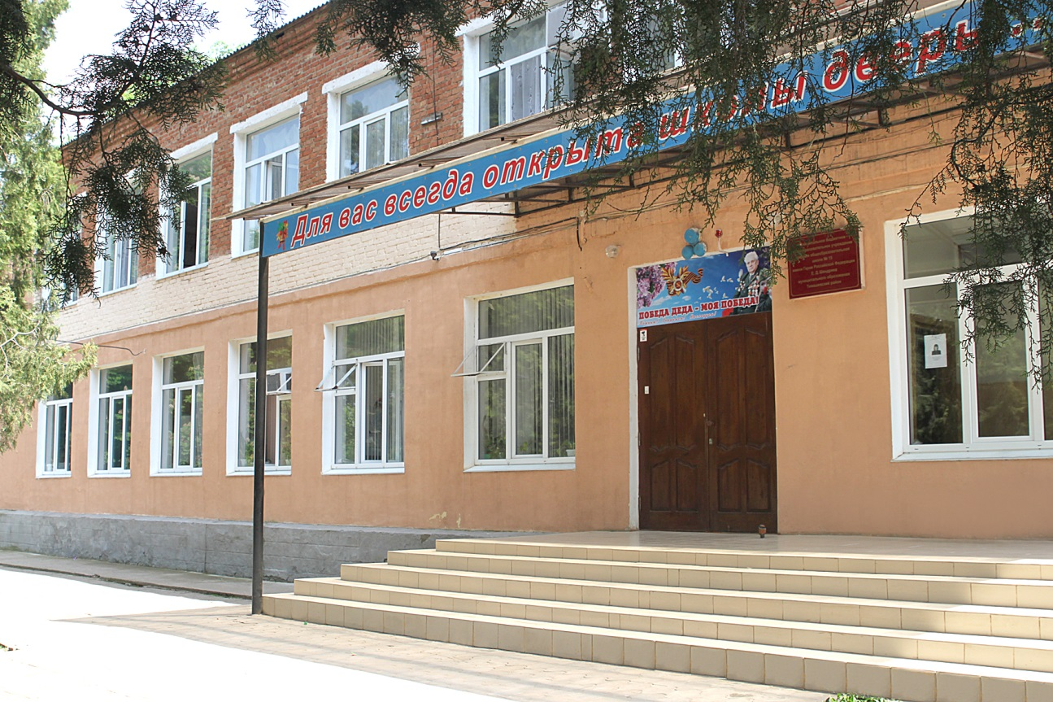
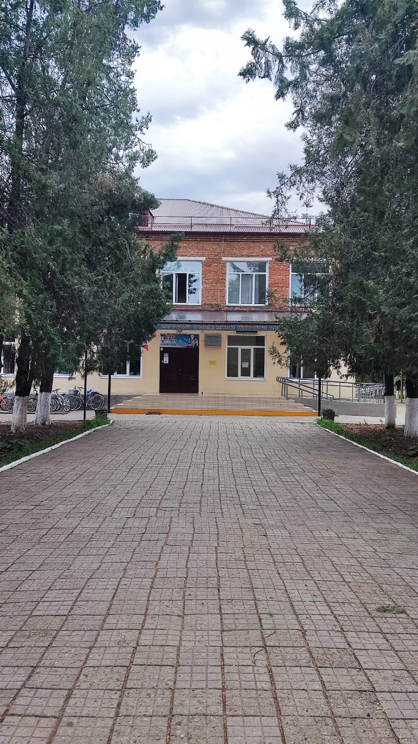
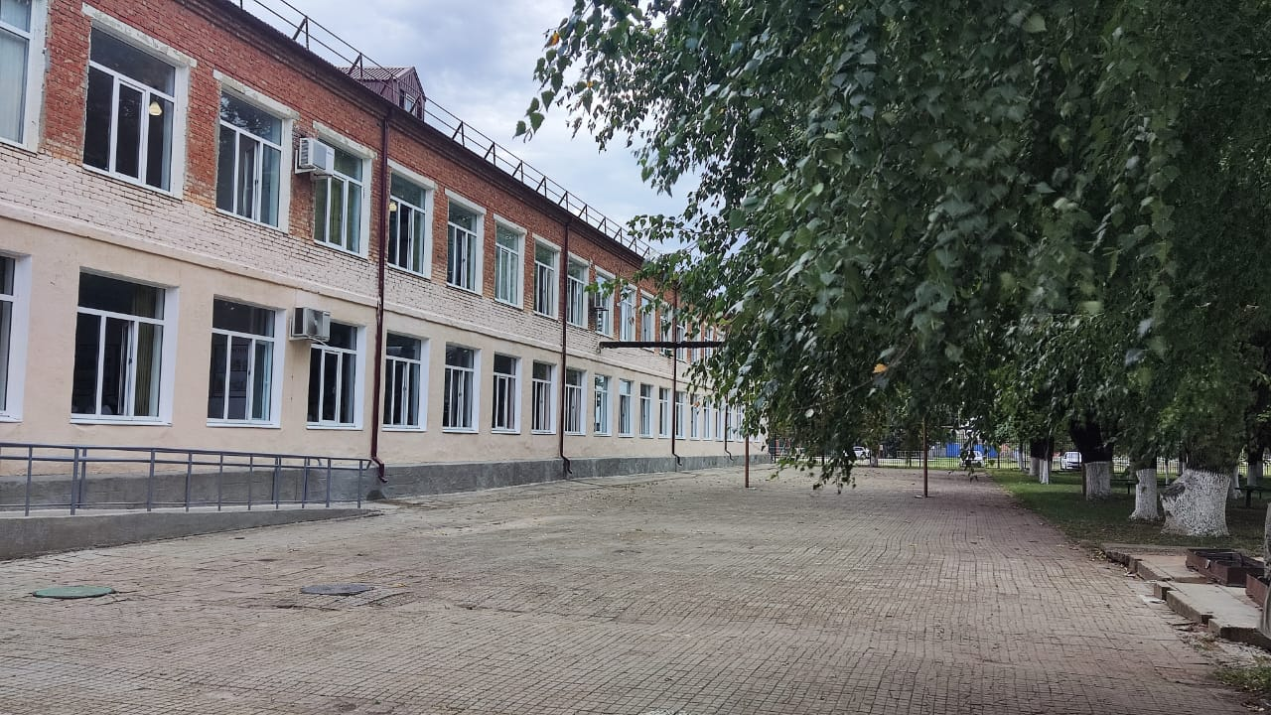

Slide 4
История школы
1818 – первая церковно-приходская школа в ст. Роговской (организована первым кубанским просветителем К.В.Россинским).
1898 – построено Николаевское казачье училище
1917– высшее начальное училище с подготовительным классом.
1924 – в школе организован пионерский отряд им.Н.К.Крупской.
1921 – школа 2-ой ступени имени Герцена.
1937 – школа становится средней № 1 Роговского района.
1958 – изменен статус школы; Роговская средняя общеобразовательная трудовая политехническая школа с производственным обучением № 49 имени Герцена.
1964 – школа признана лучшей в РСФСР среди сельских школ по спортивно-оздоровительной работе.
1967 – школа № 49 переименована в Роговскую среднюю школу № 15.
2003 – присвоение статуса краевой экспериментальной площадки по теме: «Апробация модели развития сельского социума за счет фермерской профилизации школы».

Slide 5
2006 – победитель конкурса общеобразовательных учреждений внедряющих инновационные общеобразовательные программы.
2007 - победитель зонального этапа ежегодного краевого смотра - конкурса "На лучшее общеобразовательное учреждение по подготовке к новому учебному году".
- победитель краевого конкурса на лучшую организацию работ по предупреждению детского дорожно-транспортного травматизма.
- I место в районном смотре - конкурсе "Цветочно-декоративное оформление школьных территорий".
2008 - I место в комплексном зачете на учебных сборах юношей Тимашевского района.
- II место место в номинации "Лучшее образовательное и воспитательное учреждение в организации работы по гражданско-патриотическому и правовому воспитанию молодежи"
2009 - I место в третьем зональном этапе открытого чемпионата юношеской лиги Краснодарского края по игре "Что? Где? Когда?"
2010 - победитель краевого конкурса "На лучшую модель организации трудового обучения и воспитания на пришкольных участках, в школьных подсобных хозяйствах общеобразовательных и интернатных учреждениях Краснодарского края".
- победитель районного фестиваля детских общественных организаций "Лидер XXI века"- "Разноцветные галстуки".
2011 МОУ СОШ № 15 переименована в Муниципальне бюджетное учреждение среднюю общеобразовательную школу № 15 имени Героя Российской Федерации Е.Д.Шендрика муниципального образования Тимашевский район.

Slide 6
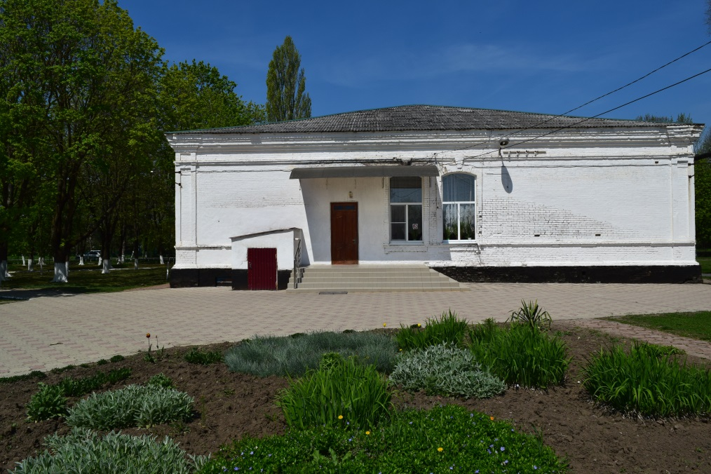
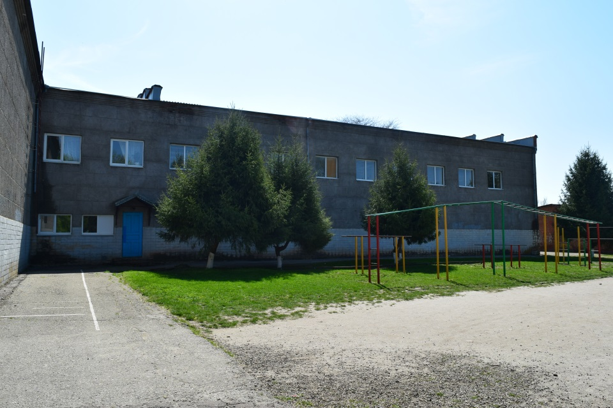
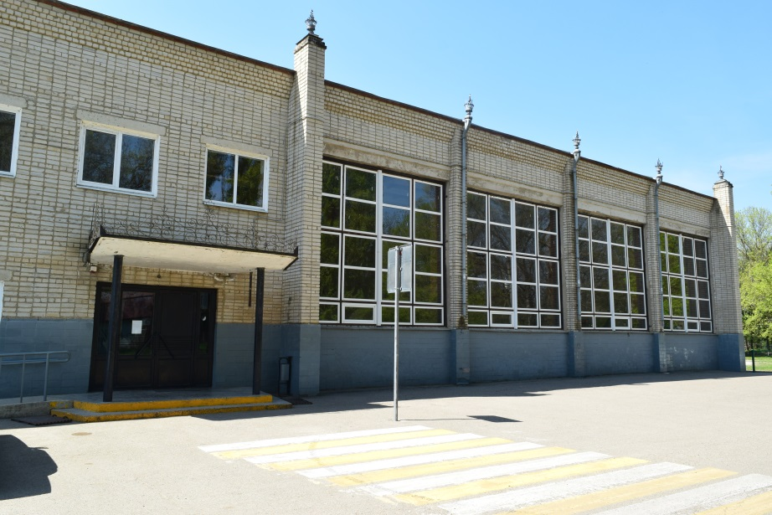
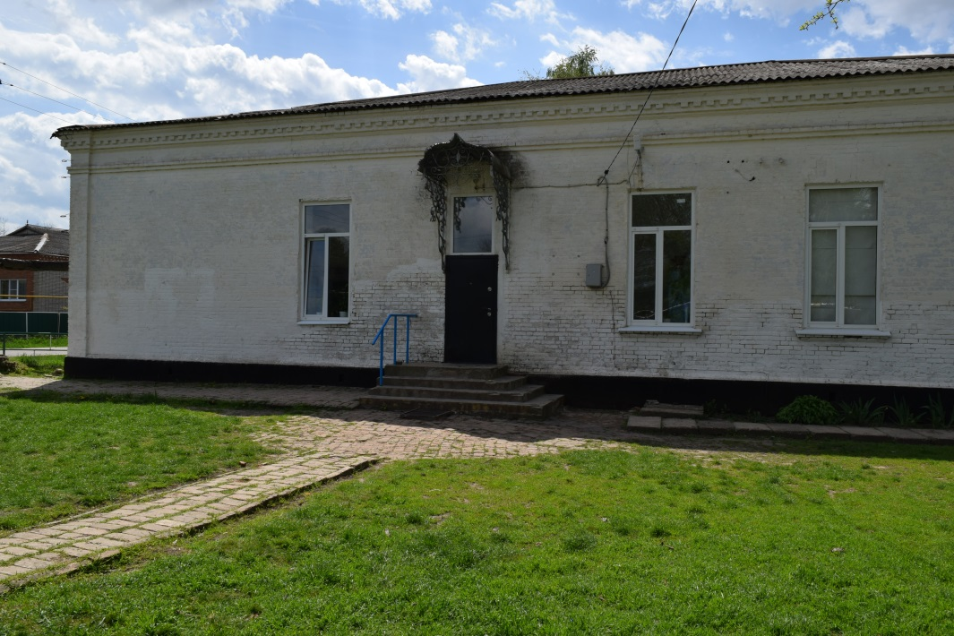

Slide 7
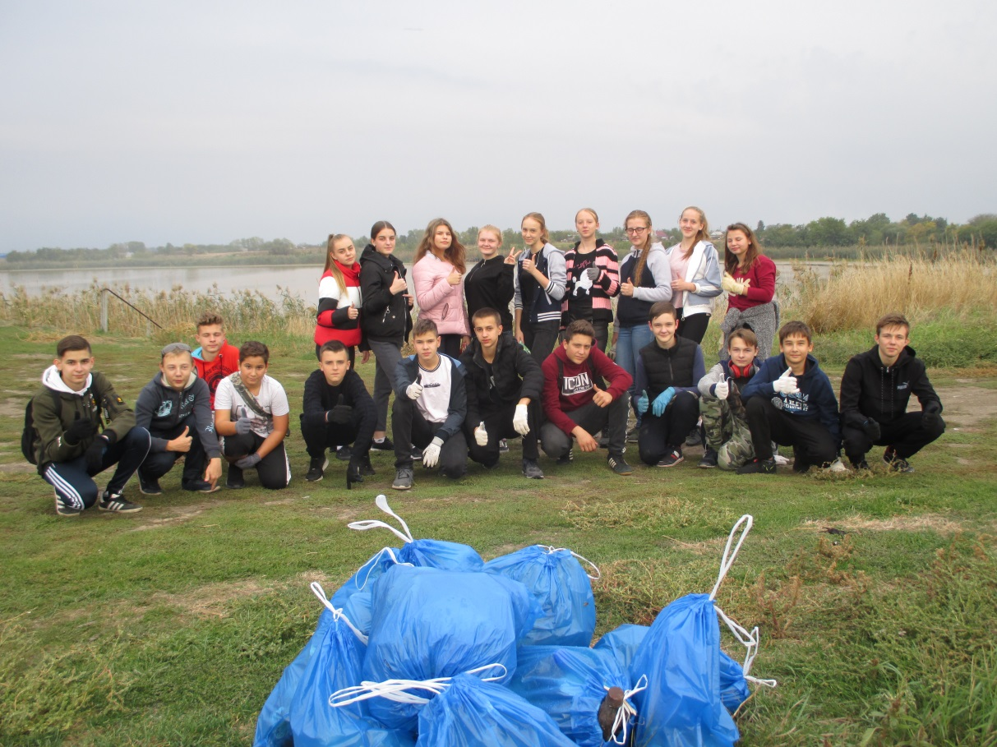
Волонтёрство
В школе в 2012 году был создан волонтёрский отряд «Вместе мы – сила!». Первая волонтёрская акция была посвящена Дню Учителя. На сегодняшний момент отряд насчитывает 47 добровольцев 8-11 классов. Волонтёры работают в различных направлениях: историческая память, помощь ветеранам и пенсионерам, акции социально направленности, экологическое направление.

